Slide 1
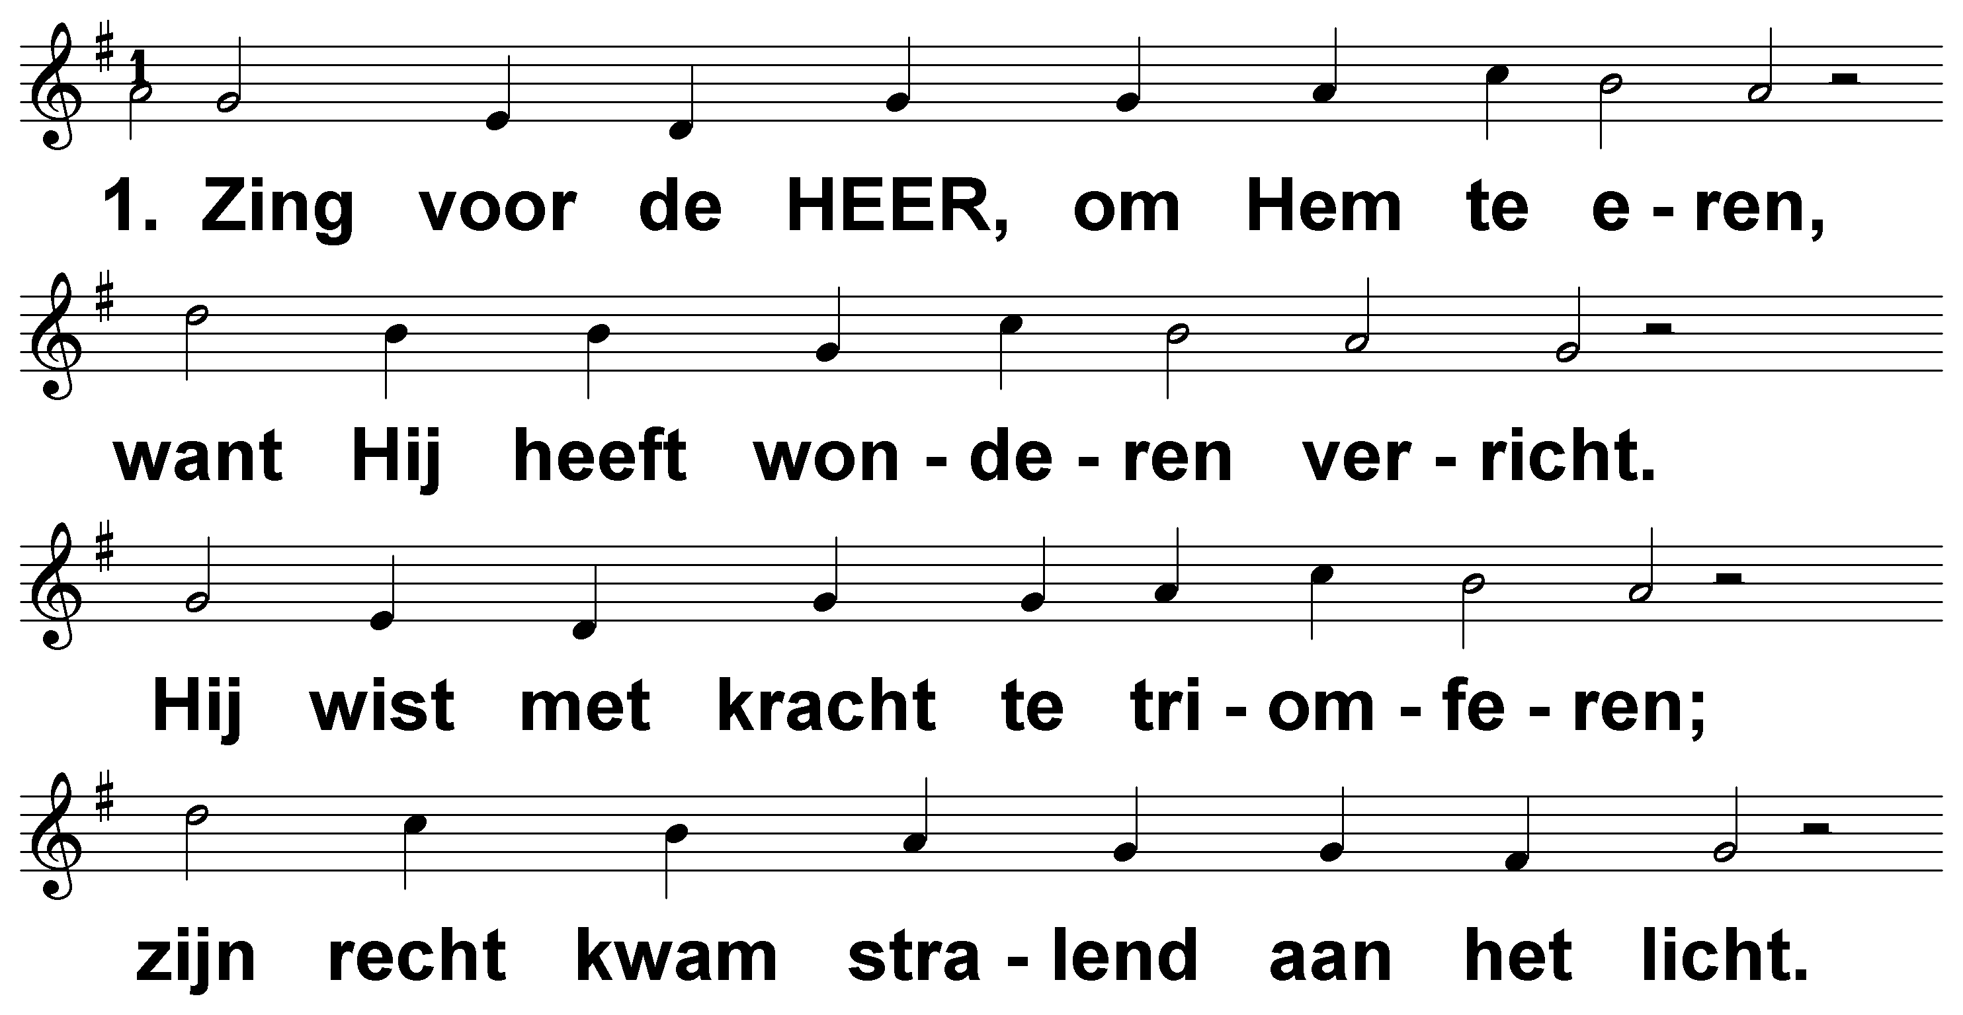
Psalm 98 (DNP) t. A.J. Maasland; m. Straatsburg 1545 / Genève 1551

Slide 2
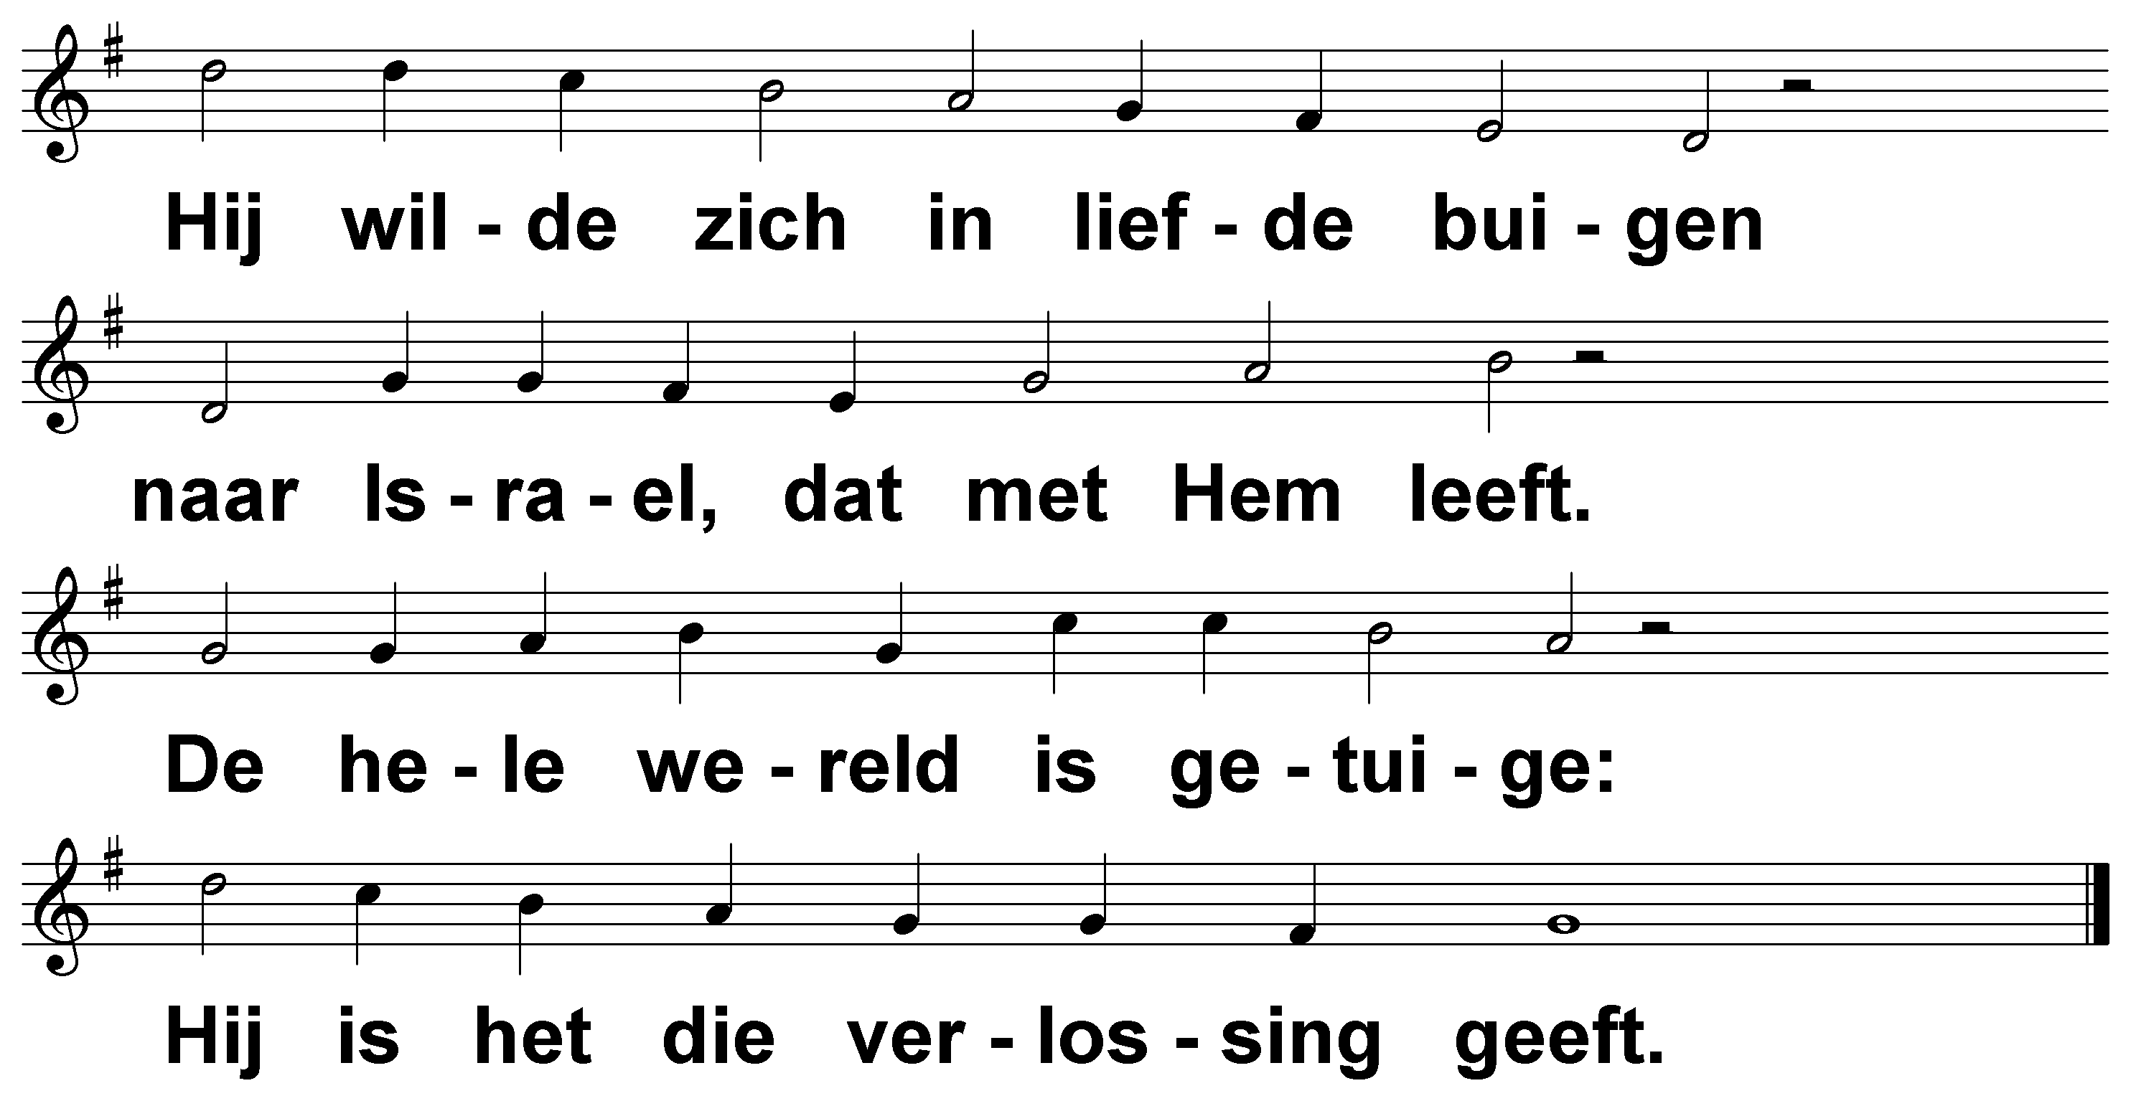
Psalm 98 (DNP) t. A.J. Maasland; m. Straatsburg 1545 / Genève 1551

Slide 3
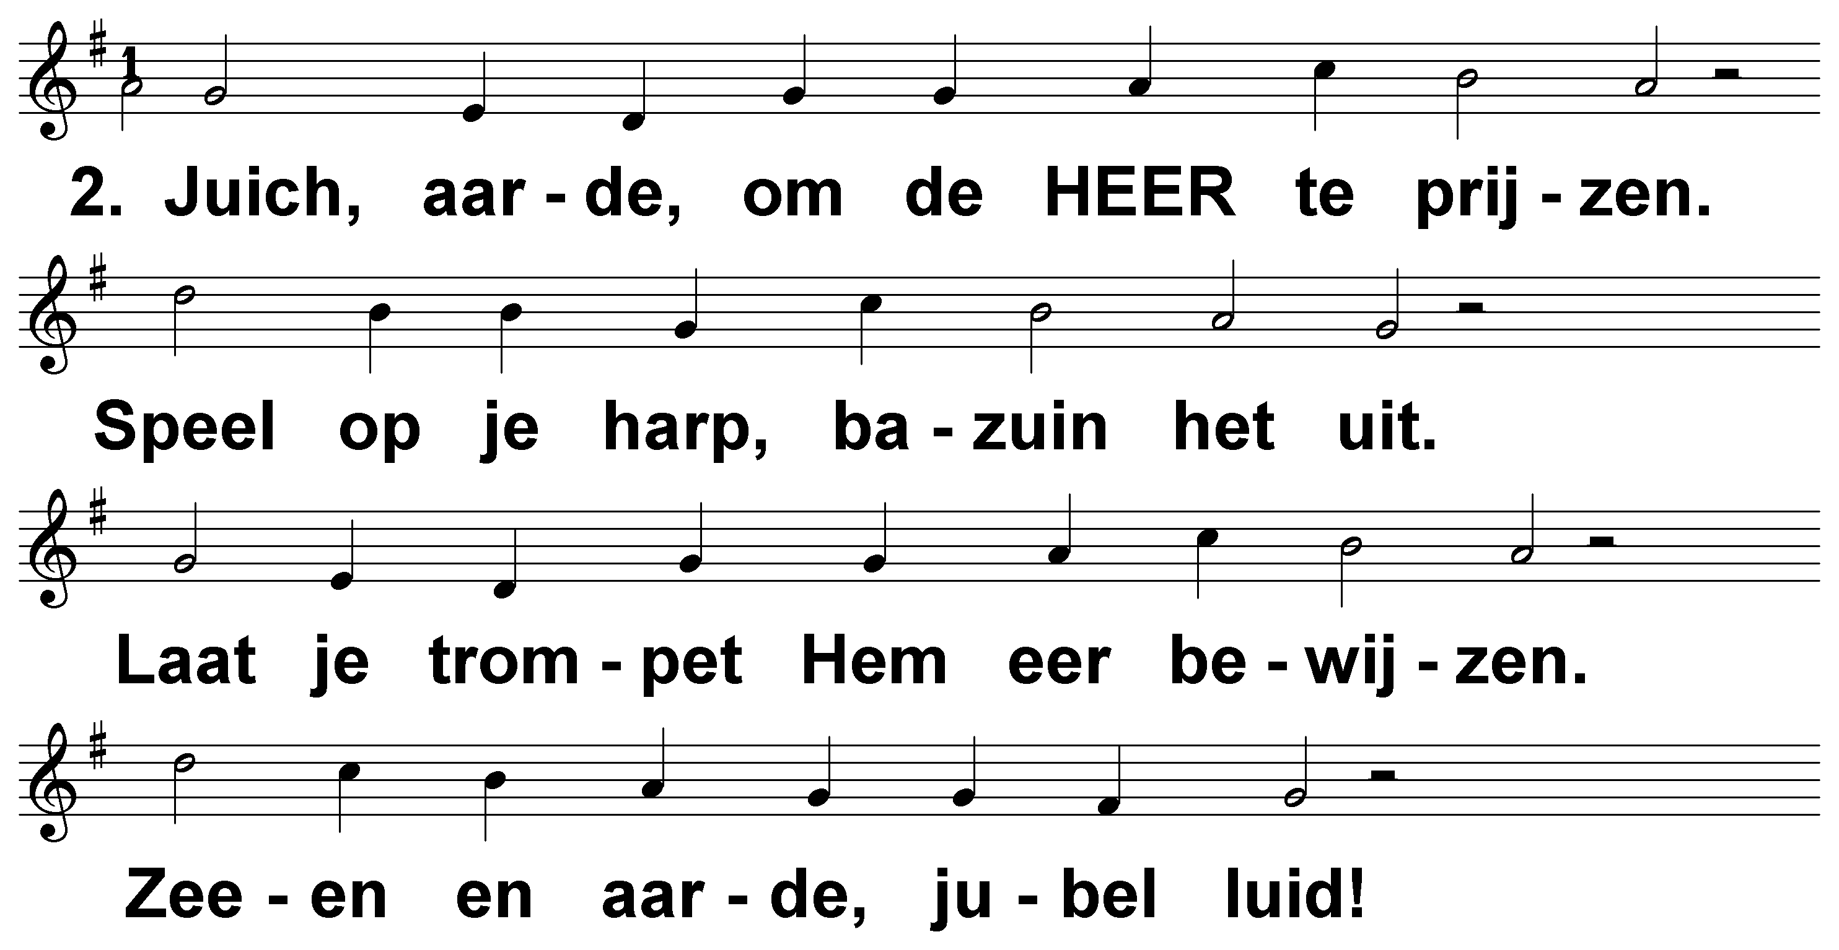
Psalm 98 (DNP) t. A.J. Maasland; m. Straatsburg 1545 / Genève 1551

Slide 4
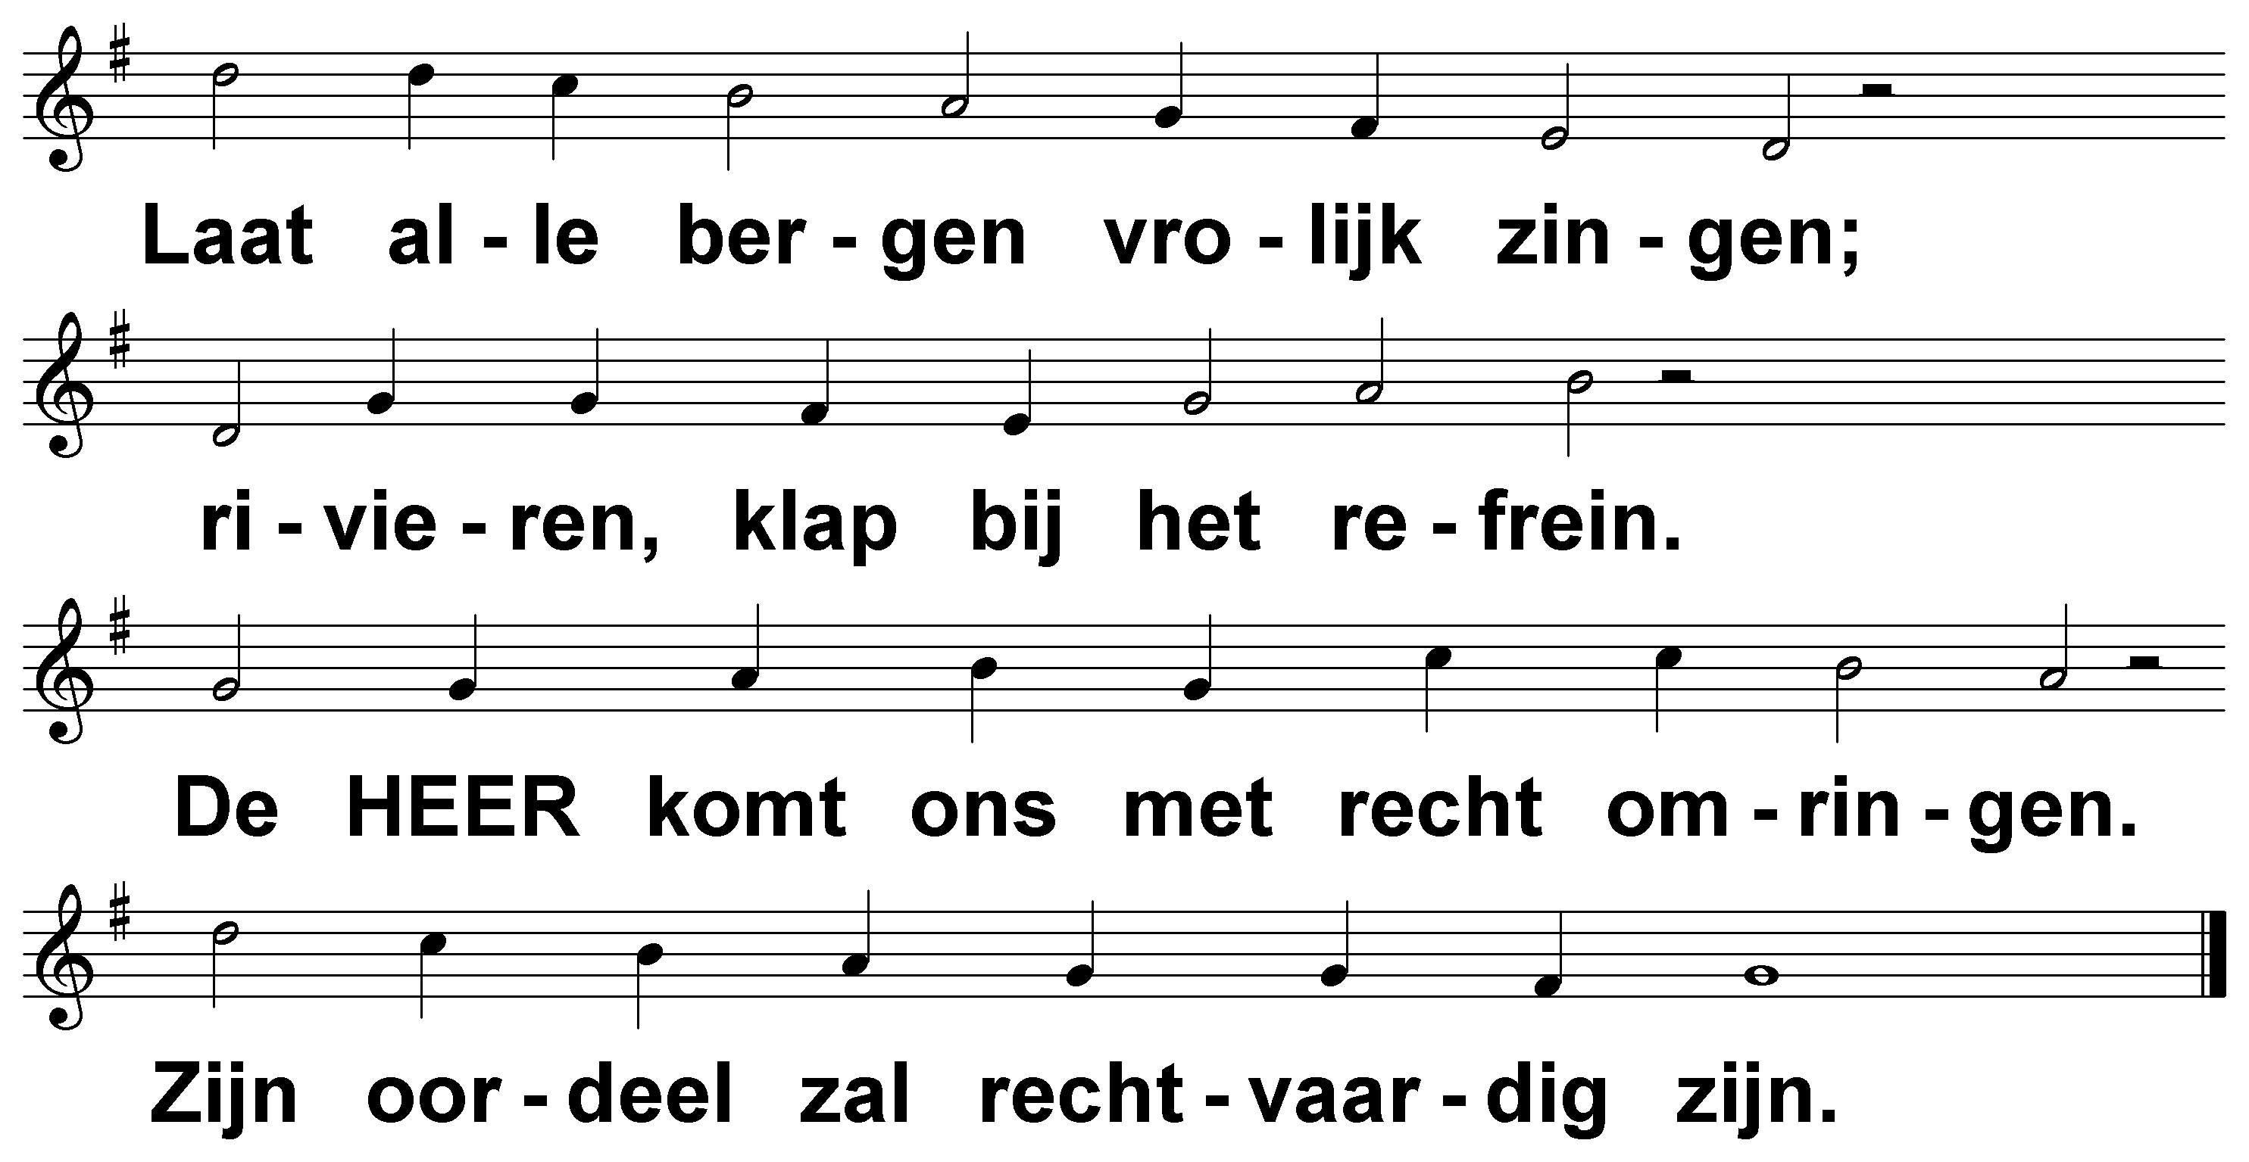
Psalm 98 (DNP) t. A.J. Maasland; m. Straatsburg 1545 / Genève 1551

